Slide 1
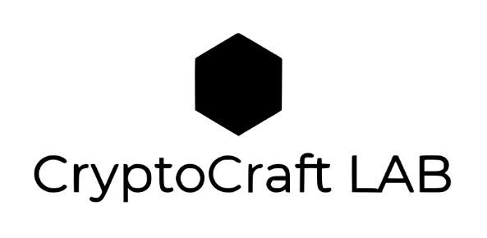
영지식 증명 기반 합의알고리즘 연구 동향
김원웅 *, 강예준 *, 김현지 *, 서화정*†
*한성대학교 대학원 IT융합공학부
요 약
● 블록체인의 투명성에 의해 원치 않은 민감한 정보를 드러내게 되는 프라이버시 문제 존재
● 이를 해결하기 위한 다양한 Zero-Knowledge Proof (ZKP) 기반 합의 알고리즘이 연구되고 있음
블록체인에서 ZKP 기반 합의 알고리즘의 중요성
● 암호화폐의 등장으로 금융권에서 블록체인 주목
● 블록체인의 특성상 거래에 대한 검증을 위해 계좌 잔액, 송수신자, 거래 내용 등의 민감 정보 노출
● ZKP를 통해 민감 정보를 드러내지 않고 거래에 대한 검증을 수행
[1]
● 스마트 컨트랙트와 ZKP 중 하나인 zk-SNARKs를 결합하여 개인 정보 보호를 기반으로 하는 거래 시스템을 구축하여 개인 정보 보호 및 블록의 효율적인 검증을 가능하게 함
● 스마트 컨트랙트에서는 거래 시 필수적으로 잔액의 소유권과 잔액 범위를 증명
● 이 때, ZKP를 통해 증명의 여부만을 판단하고 주소와 송금 금액을 암호화하여 민감 정보를 보호
● 결론적으로 증명 크기를 압축하고 스마트 계약을 검증할 때 이상적인 시간 비용을 달성
LiteZKP [2]
● 블록체인을 사물인터넷(IoT) 및 모바일 엣지 컴퓨팅(MEC) 시스템의 데이터 비용 지불 메커니즘으로 적용
● ZKP는 대규모 데이터 공유에 있어 여러 번의 토큰 트랜잭션이 요구되어 IoT 및 엣지 장치에서의 계산 오버헤드 발생
● 이를 해결하기 위해 ZKP 기반 익명 지불을 사전에 발행하여 최종 데이터 교환 가격과 관련하여 지불을 완료
● 또한 ZKP를 오프체인 결제 채널과 통합하여 메인 체인의 작업량 절감
P-CFT [3]
● Hyperledger Ursa 암호화 라이브러리를 사용하여 허가형 블록체인을 위한 영지식 충돌 장애 허용 합의 알고리즘 제안
● 허가형 블록체인이기에 인증 기관이 노드들에게 거래 메시지 검증을 위한 키쌍을 발급
● 노드들은 일회성 영지식 증명을 생성하고 블록을 생성한 후, 다른 노드들에게 브로드캐스팅
● 전달된 메시지를 받은 노드들은 일회성 영지식 증명의 진위 여부를 확인한 후 (N – 1)/2 이상의 노드들이 성공적으로 검증하였을 경우 블록을 커밋
참고문헌
[1] Wang, Jin, et al. "Block Verification Mechanism Based on Zero-Knowledge Proof in Blockchain." Comput. Syst. Sci. Eng. 45.2 (2023): 1805-1819.
[2] Boo, EunSeong, Joongheon Kim, and JeongGil Ko. "LiteZKP: Lightening zero-knowledge proof-based blockchains for IoT and edge platforms." IEEE Systems Journal 16.1 (2021): 112-123.
[3] Li, Wanxin, et al. "P-cft: A privacy-preserving and crash fault tolerant consensus algorithm for permissioned blockchains.” 2021 4th International Conference on Hot Information-Centric Networking (HotICN). IEEE, 2021
https://crypto.modoo.at/

